Slide 1
HOMEWORK 2
Testing
Polimorfismo
Java Interface

Slide 2
Esercizio 0 (facile)
Scrivere le classi di test Junit per le classi Stanza, Attrezzo, Partita

Slide 3
Esercizio 1 (facile)
Dobbiamo introdurre la classe Labirinto
  ha la responsabilità di creare il labirinto, di memorizzare la stanza iniziale e quella finale, di memorizzare il messaggio di benvenuto
  aggiungere un riferimento ad un'istanza di Labirinto nella classe Partita (che ovviamente dovrà essere liberata dalle responsabilità spostate sulla nuova classe)
e la classe Giocatore
  ha la responsabilità di memorizzare la borsa degli attrezzi del giocatore e di gestire i CFU
  aggiungere un riferimento ad un'istanza di Giocatore nella classe Partita (che ovviamente dovrà essere liberata dalle responsabilità spostate sulla nuova classe)
Nell'ordine:
scrivere classi di test Junit per Giocatore e Labirinto, aggiornare la classe di test Junit per Partita
introdurre le classi Labirinto e Giocatore nel codice

Slide 4
Esercizio 2 (medio)
Dobbiamo implementare tutte le ristrutturazioni discusse nella dispensa POO-08
Scrivere i test per tutte le classi comando previsti fino ad ora dal gioco (guarda, aiuto, fine, prendi, posa, comando non valido)
  NB: per ora non scriviamo i test per la classe FabbricaDiComandi (perché non abbiamo gli ancora strumenti per farlo)
Implementare le classi corrispondenti a tutti i comandi previsti fino ad ora dal gioco (guarda, aiuto, fine, prendi, posa, comando non valido)

Slide 5
Esercizio 3 (facile)
Il progetto sta crescendo: organizziamo meglio le classi in package
  mettere i comandi e la fabbrica nel package it.uniroma3.diadia.comandi
  mettere Labirinto e Stanza nel package it.uniroma3.diadia.ambienti
  mettere Attrezzo nel package it.uniroma3.diadia.attrezzi
  mettere Giocatore e Borsa nel package it.uniroma3.diadia.giocatore
  mettere Diadia e Partita nel package it.uniroma3.diadia

Slide 6
Esercizio 4
Il progetto deve essere sul server SVN di Assembla
Invitare come membro del team il docente:
  Dalla pagina Assembla del progetto andare su Team (vedi trasparenza successiva)
  Nella parte destra della pagina c'è l'area "add Team Members", in "invite multiple members by email" inserire l'indirizzo di posta elettronica poo.roma3@gmail.com

Slide 7
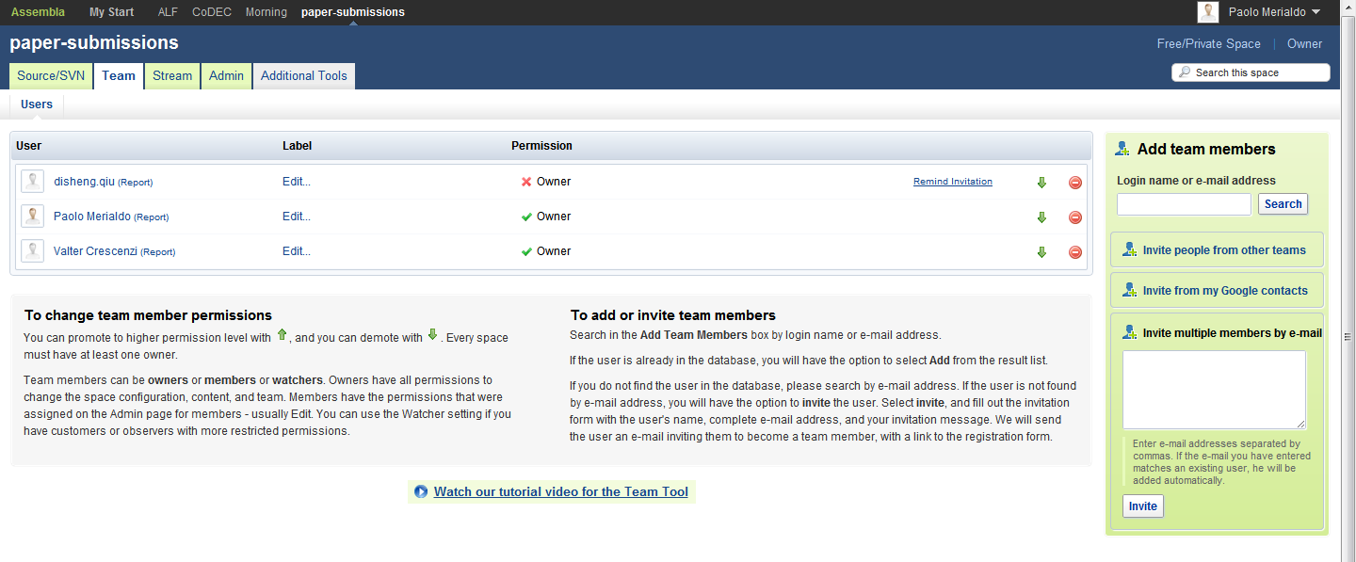
Esercizio 4

Slide 8
TERMINI DI CONSEGNA
La soluzione deve essere inviata al docente entro le 21:00 del 15 aprile 2012 come segue:
  Esportare (con la funzione File->Export di Eclipse) il progetto realizzato nel file homework2.zip
  Inviare il file homework2.zip posta elettronica all'indirizzo poo.roma3@gmail.com
  Nel corpo del messaggio riportare:
    eventuali malfunzionamenti noti, ma non risolti
  L'oggetto del messaggio deve iniziare con la stringa [HOMEWORK2] seguita dalla matricola del mittente

